Slide 1
UNIFIED HETEROGENEOUS KVCACHE MEMORY POOL · SOFTWARE ARCHITECTURE DRAFT
KVC 软件架构设计文档初稿
顶层设计与八个专题设计设想
KVCache（大模型注意力键值缓存，在自回归生成中保存历史 Key/Value 激活，避免后续 Token 重复计算）
请求路径
资源边界
安全边界
目录命中只返回候选。系统核对语义、持有权与剩余预算后，才决定加载或重算。
执行 HBM 由推理框架管理。KVC 统一对象身份、位置、生命周期与访问方法。
目标设备可见性、完整性、排空与地址代际分别验证，禁止半写数据被消费。
面向开发人员与架构评审 · 方案 B · 2026-09-06 · 设计讨论稿

Slide 2
设计范围、材料口径与本轮评审目标
第 02 / 15 页
先冻结所有权、交互契约和安全不变量，再讨论线程数、队列数与硬件规格
1. 这份初稿回答的问题
2. 三种材料口径
3. 本轮优先形成的决定
统一对象：缓存身份、版本、副本位置、持有权和访问方法如何表达。
部署实体：哪些逻辑留在推理进程，哪些下沉到节点、目录和管理服务。
请求闭环：一次命中如何经过候选、授权、选路、传输、可见性和接入。
故障回退：取消、部分完成、迟到写和地址撤销时，物理区间何时能复用。
已有需求：受控 SRS、需求树或阶段要求已经明确提出的目标。
设计建议：本稿提出的进程划分、接口草图、数据结构与部署算法，待评审冻结。
预算算例：用于说明如何从业务时限反推模块预算，不代表当前硬件已经达到。
证据边界：模拟、局部设备实测和系统实测分别标记，不能相互替代。
所有权：对象、副本、持有权与执行 HBM 分别由谁维护。
目录一致性：候选发现、可靠提交、镜像新鲜度和精确授权怎样分层。
KPCL 契约：提交、部分完成、目标设备可见、取消与排空如何报告。
验收口径：同一请求的关键路径事件、分位数和失败样本如何对账。
【核心结论】 本稿先建立可实现、可验证的责任边界。待验证数字不会写成既成性能结论。

Slide 3
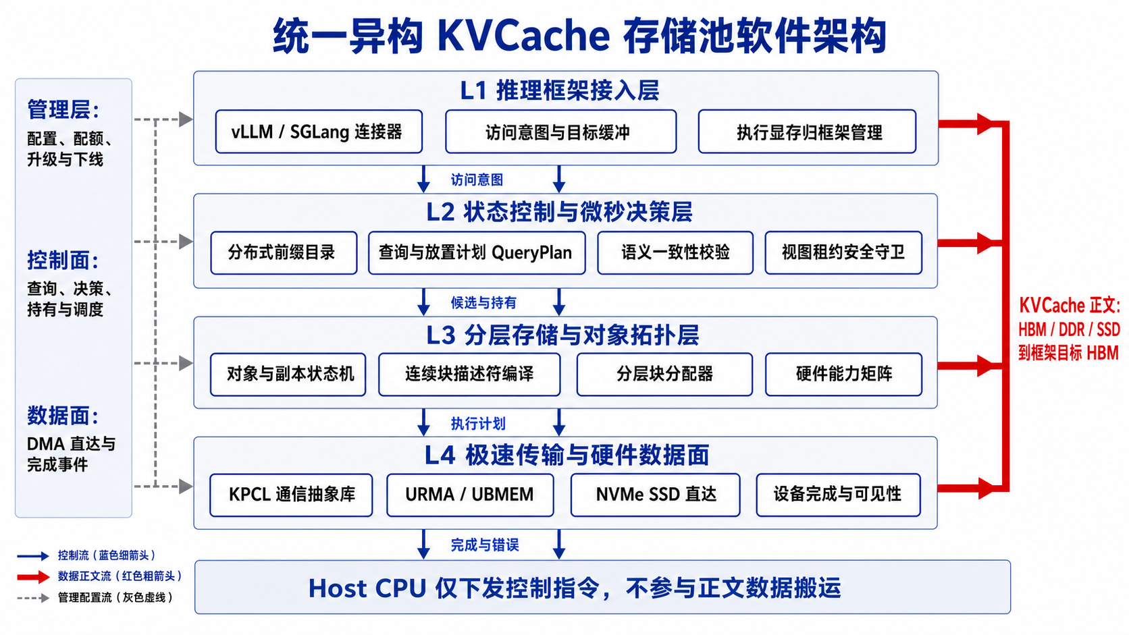
软件四层架构与管理、控制、数据三面分工
第 03 / 15 页
四层用于接口责任分解，三面用于运行隔离；两种视角不能混成进程数量
开发时需要守住的边界
框架层：提供访问意图、请求预算和目标缓冲，继续拥有执行 HBM。
控制层：查询候选、核对语义、申请持有权并生成执行计划。
对象层：维护副本状态、连续块清单、分层位置和能力快照。
传输层：KPCL（封装底层通信能力的接口库）执行控制消息与批量传输。
术语：URMA 是通用远程直接内存访问；UBMEM 是统一总线内存直通共享协议。
【核心结论】 控制面下发小型描述符和计划，数据面搬运缓存正文。Host CPU 不参与正文数据拷贝。

Slide 4
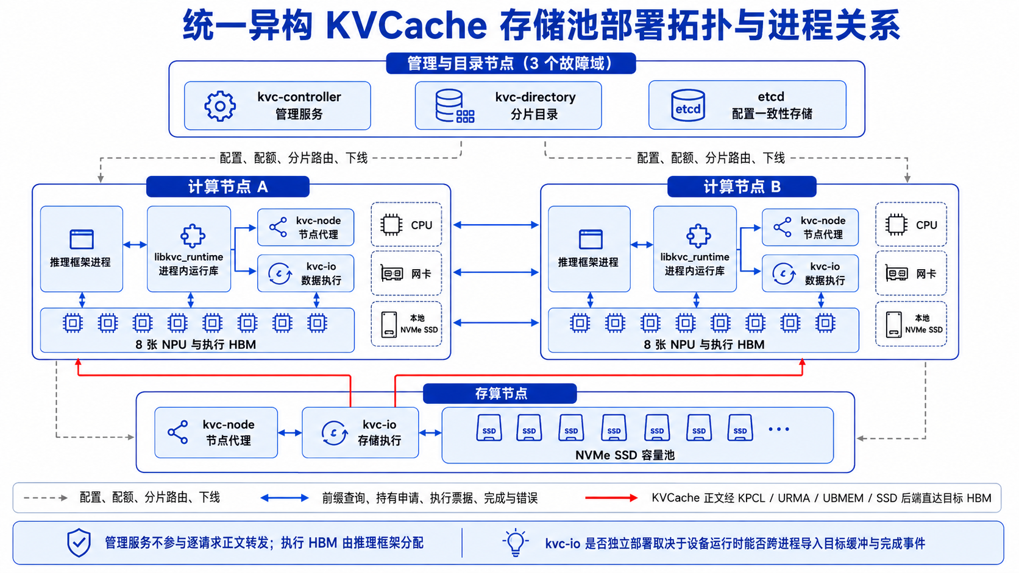
部署拓扑、进程实体与设备上下文边界
第 04 / 15 页
进程划分取决于设备所有权、跨进程句柄能力和故障域，不由 38 个 SR 数量决定
部署算法而非固定数量
进程内运行库：保留请求快路径、框架事件和多卡协调，避免跨进程往返。
节点代理：单写节点资源、对象所有权、配额和后台生命周期。
数据执行：kvc-io 只有在目标缓冲和完成事件可跨进程导入时才独立部署。
目录服务：承载前缀分片和发布记录，不承担正文中转。
管理服务：维护期望配置、分片分配、升级和下线。
【核心结论】 先验证目标缓冲、设备事件和注册句柄的进程边界，再决定 kvc-io 采用进程内执行还是独立进程。

Slide 5
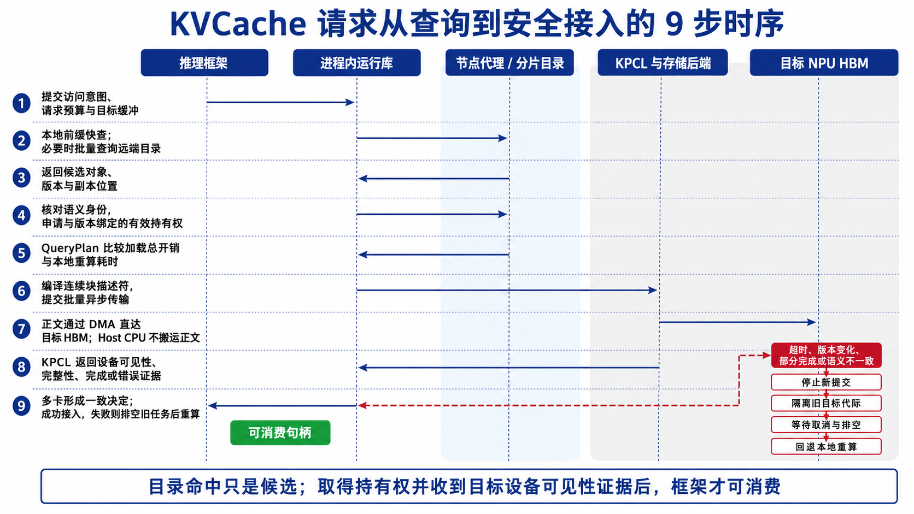
一次请求从前缀查询到安全接入的完整时序
第 05 / 15 页
目录发现、持有授权、传输完成和框架消费是四个不同阶段
四类完成语义要分开
本地完成：调用线程可继续，不代表设备已经可读。
源可复用：发送侧缓冲不再被硬件读取。
目标可消费：目标 NPU 在正确同步域内已经看见数据。
持久完成：存储数据和索引达到约定的恢复等级。
失败处理：取消逻辑与物理排空分离；旧目标代际排空前不能复用。
【核心结论】 目录命中只解决“在哪里”，持有权与可见性证据解决“能否安全消费”。缺少任一条件就回退并排空旧任务。

Slide 6
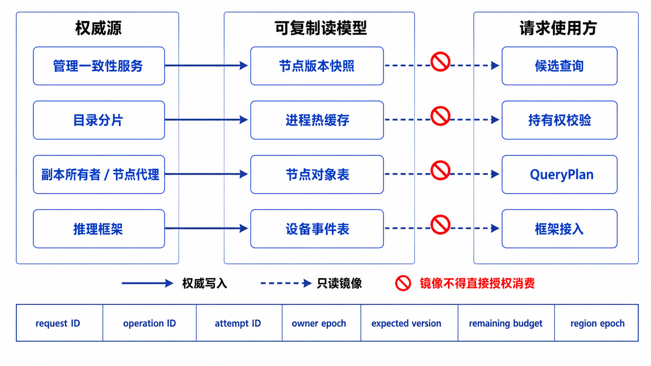
元数据权威、读模型与消费路径
第 06 / 15 页
四类权威源分别维护事实，热缓存和节点镜像只负责缩短查询路径
这张图解决什么问题
权威写入：配置、目录、物理副本和设备消费状态由不同所有者维护。
只读镜像：版本快照、热缓存与节点对象表只复制查询所需摘要。
消费门禁：候选仍需核对版本、持有权和目标设备可见性。
跨进程字段：使用 ID、代际、偏移、长度和剩余预算，不传普通指针。
恢复原则：恢复持久记录后重建易失地址与句柄，不复活旧设备上下文。
【核心结论】 读模型允许陈旧并可保守放弃复用，但只有权威所有者才能授予新的消费权。

Slide 7
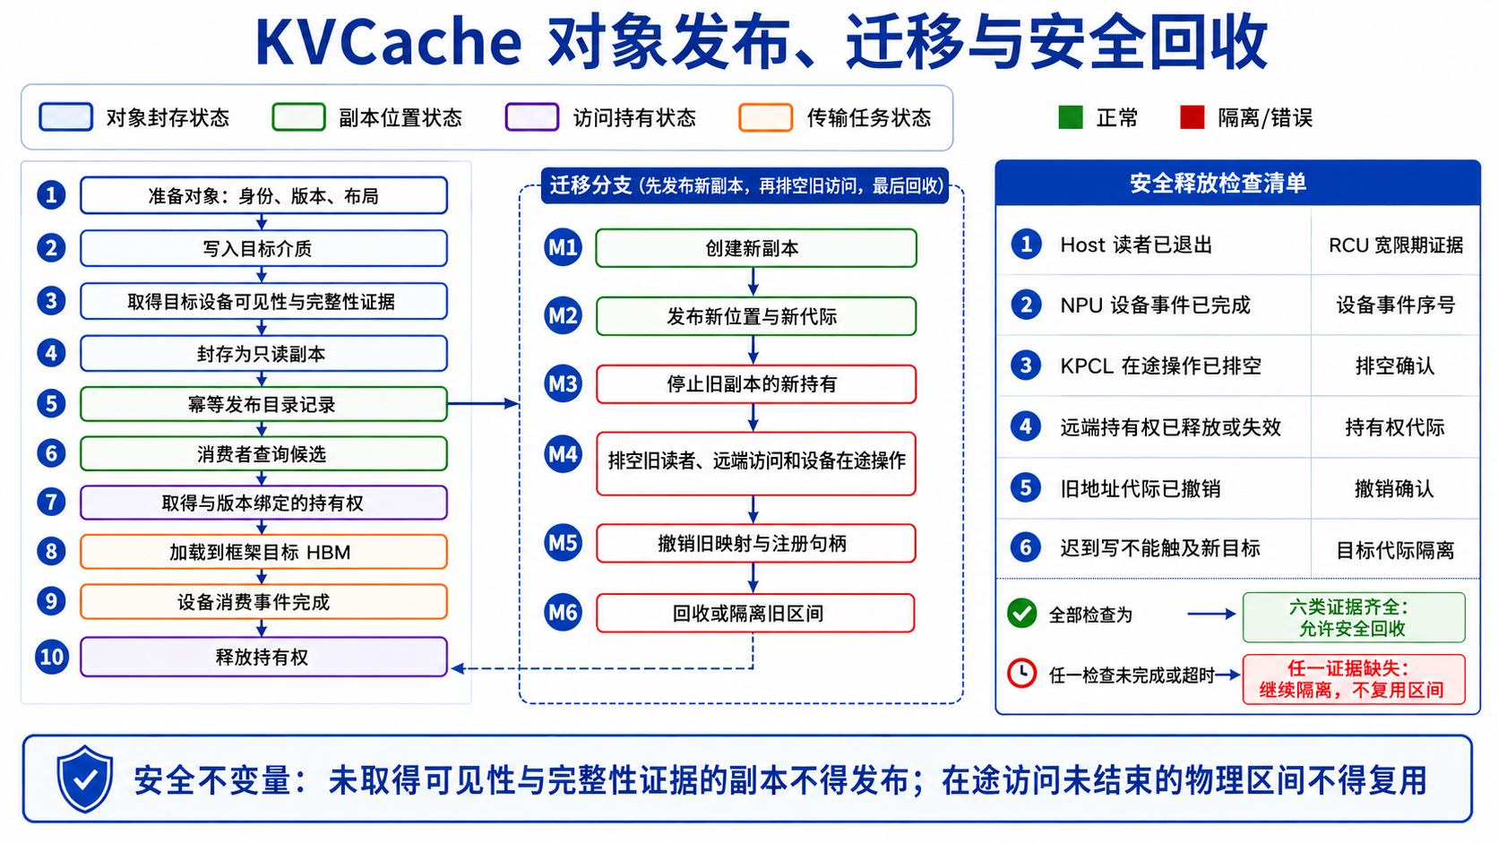
对象发布、迁移与安全回收状态设计
第 07 / 15 页
对象、单个副本、访问持有和传输任务分别建模，避免一个大状态枚举混淆并发事实
状态机实现要点
发布：数据先取得目标可见性与完整性证据，再幂等写入目录。
迁移：创建新副本、发布新代际，再停止旧副本的新持有。
排空：等待 Host 读者、NPU 事件、远端持有和 KPCL 在途操作退出。
回收：撤销旧映射与句柄后，物理区间才能复用；证据不足则保持隔离。
租约：到期只阻止新的持有或提交，不代表设备已经停止访问。
【核心结论】 先发布新副本，再排空旧访问，最后回收旧区间。超时不能替代设备静止证据。

Slide 8
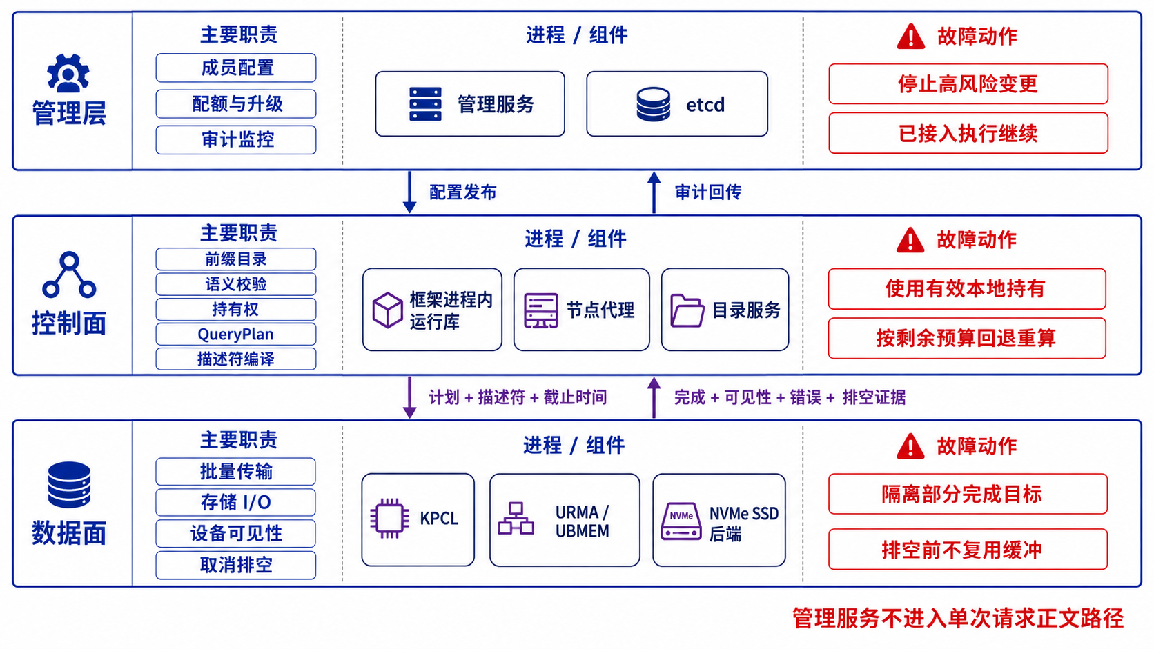
管理层、控制面与数据面的部署隔离
第 08 / 15 页
三面通过窄接口协同，隔离资源争用与故障传播，不是简单拆成三套服务
隔离边界如何落地
管理层：只发布低频配置与接收审计，不进入单次请求正文路径。
控制面：负责候选、语义、持有、计划与描述符，不搬运正文。
数据面：按描述符执行传输，返回完成、可见性、错误和排空证据。
下行契约：计划、段清单、依赖、流量类和截止时间必须有界。
故障边界：部分完成目标保持隔离，物理排空前不得复用缓冲。
【核心结论】 三面可以复用底层通信能力，但资源所有权、队列信用和故障动作必须分别定义。

Slide 9
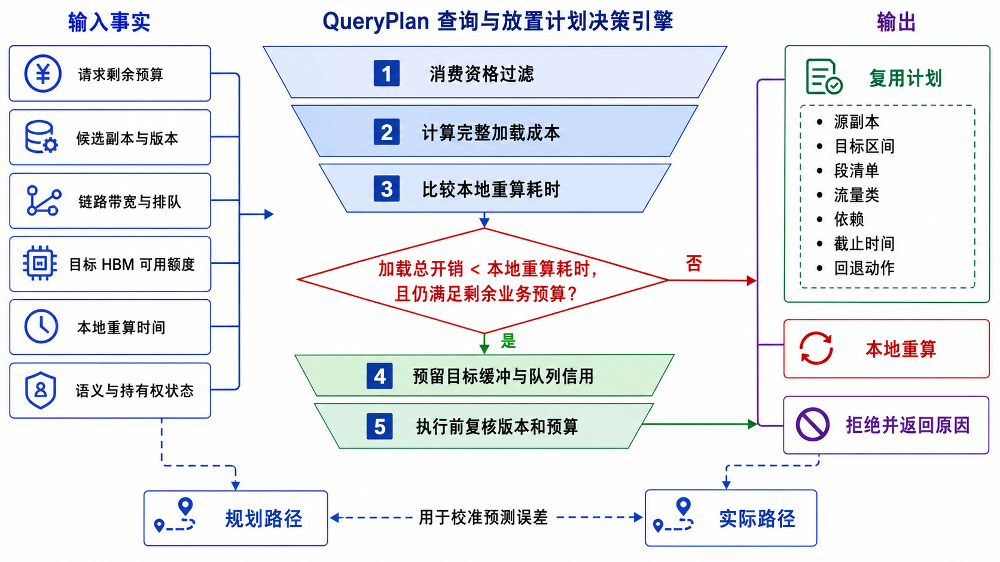
QueryPlan 输入、决策与输出
第 09 / 15 页
QueryPlan（在请求预算内比较加载路径与本地重算的决策组件）把路径事实转成可执行计划
决策器实现细节
输入快照：候选版本、链路排队、目标 HBM、重算耗时和剩余预算必须同代。
完整成本：计入查询、持有、转换、排队、传输、设备可见性、多卡同步与框架接入。
双重条件：加载更快且请求仍能满足剩余业务预算，才进入复用路径。
资源预留：计划落地前先拿到目标缓冲、队列信用和在途字节额度。
执行前复核：版本、预算或排队变化时重新判断，并记录规划路径与实际路径。
【核心结论】 目录命中只产生候选，QueryPlan 通过完整成本与剩余预算两道门决定加载或重算。

Slide 10
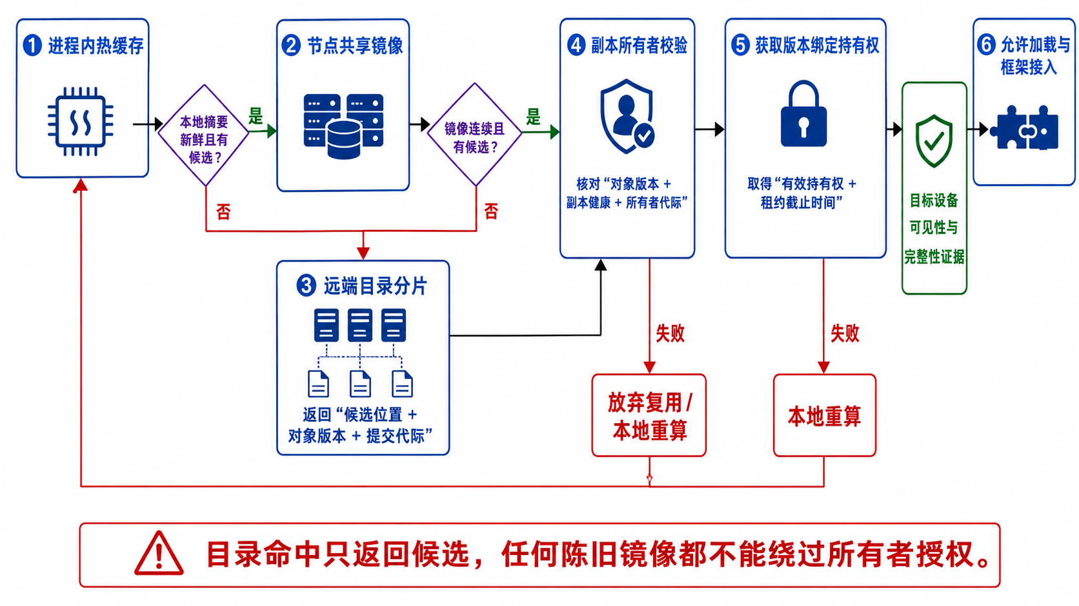
分布式前缀目录的具体查询路径
第 10 / 15 页
请求依次经过进程热缓存、节点镜像、远端分片、所有者校验和设备可见性门禁
路径分支说明
一级命中：本地摘要新鲜时可跳过远端目录，但不能跳过所有者校验。
镜像断档：停止确定性否定，批量查询远端分片或保守回退。
远端返回：只返回候选位置、对象版本和提交代际。
所有者校验：核对对象版本、副本健康和所有者代际，再授予持有权。
失败回路：任一校验失败立即放弃复用或本地重算。
【核心结论】 本地快路径缩短的是候选发现时间，任何陈旧镜像都不能绕过所有者授权与设备可见性证据。

Slide 11
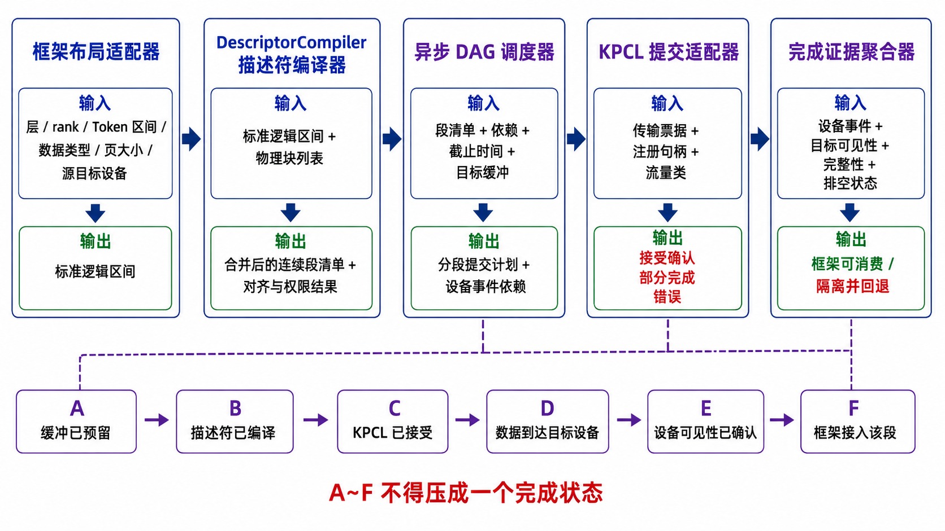
描述符编译与异步 DAG 模块接口
第 11 / 15 页
从框架布局输入到完成证据输出，每个模块只承担一段可验收职责
模块输入输出说明
布局适配：把层、rank、Token 区间和设备布局归一为逻辑区间。
描述符编译：合并物理连续块并校验对齐、权限和后端分段限制。
DAG 调度：把段清单、依赖、截止时间与目标缓冲编成分段计划。
KPCL 适配：提交传输票据并接收部分完成、错误与实际路径。
证据聚合：设备可见后才输出框架可消费；否则隔离并回退。
【核心结论】 模块输入输出构成可对账链路，A~F 六个事件不能压成一个含义模糊的完成位。

Slide 12
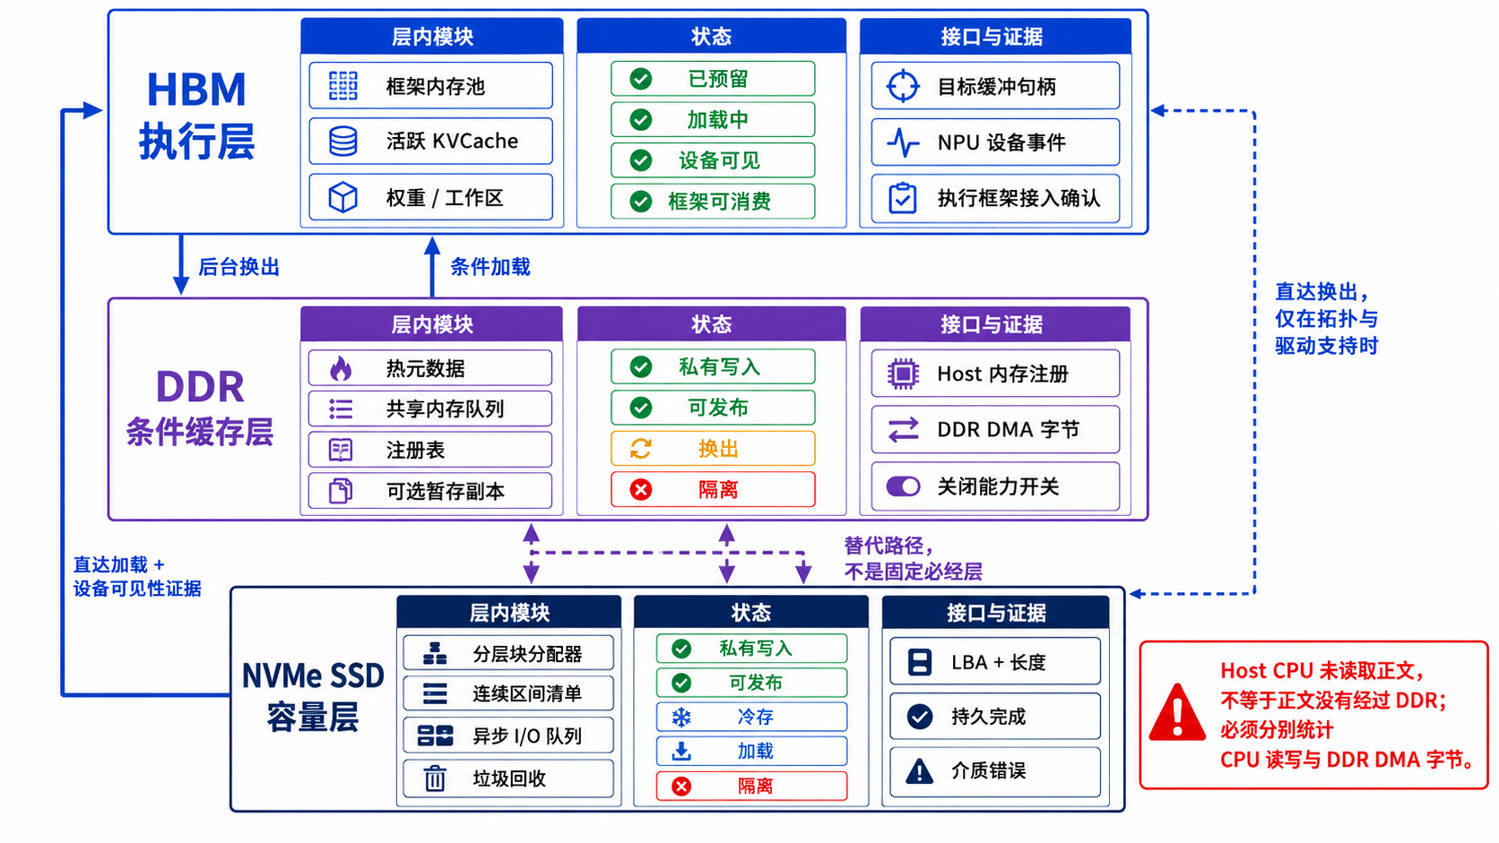
HBM、DDR 与 NVMe SSD 的分层交互
第 12 / 15 页
每层分别维护内部模块、状态和完成证据，跨层路径按真实拓扑单独准入
层间交互规则
HBM 执行层：框架持有目标缓冲和设备事件，只有设备可见后才能接入。
DDR 条件层：固定承担热元数据和共享队列，正文暂存可按平台关闭。
SSD 容量层：维护分层块、连续区间、异步 I/O 与持久完成。
直达路径：拓扑、驱动、访问控制和目标可见性全部验证后才登记。
独立计量：CPU 正文读写与 DDR DMA 字节必须分开统计。
【核心结论】 HBM 负责执行，NVMe SSD 负责容量，DDR 按条件参与，三层之间不存在未经验证的固定直达关系。

Slide 13
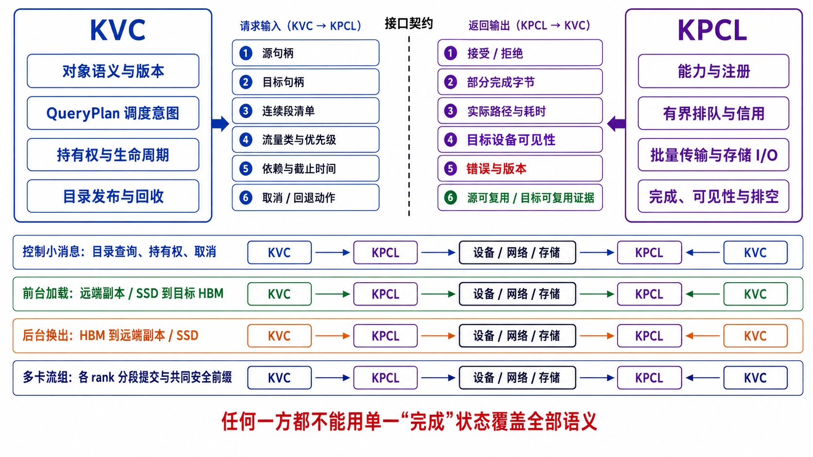
KVC 与 KPCL 的接口责任和流量闭环
第 13 / 15 页
KVC 发送业务意图，KPCL 返回真实路径与设备证据，四类流量共享同一可观测契约
接口契约阅读方式
KVC 输入：源目标句柄、连续段、流量类、优先级、依赖、截止时间与回退动作。
KPCL 输出：接受状态、部分完成、实际路径、耗时、可见性和底层错误。
安全证据：分别返回源可复用、目标可消费与排空完成。
四类流量：控制消息、前台加载、后台换出和多卡流组采用同一关联 ID。
完成语义：任何一方都不能用单一完成状态覆盖全部语义。
【核心结论】 KVC 负责业务语义与生命周期，KPCL 负责执行和设备事实，双向接口必须返回可验证的完成与排空证据。

Slide 14
性能预算、尾延迟与故障回退的统一验证方法
第 14 / 15 页
端到端使用同一请求事件重建关键路径；模块 P99 不能直接相加得到端到端 P99
性能预算与测量边界
故障对象与回退动作
业务输入：绑定模型、硬件、输入/输出长度、到达率、并发、复用分布和后台负载。
关键路径：用 DAG 记录查询、目标缓冲、持有、传输、可见性、计算与返回的真实依赖。
尾延迟：直接统计端到端分位数；阶段预算同时分配超限概率，不能把多个 P99 当作上界相加。
吞吐：分别报告总 QPS、成功 QPS 和满足全部 SLO 的有效 QPS，超时请求保留在分母。
现有目标：本地快判、前缀匹配、计划决策、路由、提交、多卡等待与 E3 门槛按受控需求逐项绑定起止事件。
目录不可用：有效本地持有继续使用；新远查在请求预算耗尽前放弃并重算。
网络部分完成：缺段目标不得接入；旧 attempt 保持隔离直到排空。
多卡一张卡失败：各 rank 统一取消或选择共同安全前缀，避免集合通信步骤不一致。
设备重置：旧地址代际整体失效；框架重建设备上下文，KVC 不复活旧句柄。
容量或队列耗尽：先停误预取和低优先级任务，返回忙或重算建议，由框架重新准入。
观测不可用：使用本地有界缓冲或丢弃计数，不阻塞传输；验收报告标记证据缺口。
【核心结论】 性能模型决定是否值得复用，故障模型决定何时能够安全回退。两者都必须由同一请求的原始事件验证。

Slide 15
评审需要形成的决定
把同一个真实前缀对象跑通，再扩展场景和规模
1. 对象与执行边界
2. 目录与一致性
所有权：冻结对象、副本、持有权和执行 HBM 的所有者。明确框架目标缓冲、池内额度与设备事件接口。
授权链：冻结候选发现、可靠提交、镜像新鲜度、所有者授权和墓碑回收的关系。
3. KPCL 完成契约
4. 验证与准入
完成语义：分别定义本地完成、源可复用、目标设备可消费、持久完成、取消和排空。
准入条件：用真实模型画像填写字节数、队列、拓扑和预算。设计建议通过原型验证后再登记为平台能力。
首版最小闭环：一套框架连接器、一个节点代理、对象/副本/持有状态、分片目录原型、KPCL 适配、至少一条真实正文路径，以及超时、取消排空和重算回退。
谢谢 · 进入架构评审与接口讨论

